Slide 1
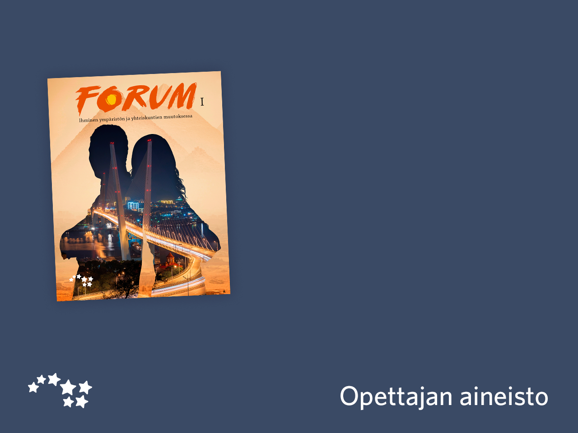
Luku 19
Massatuotanto synnyttää kulutusyhteis-kunnan

Slide 2
Paljonko tarvitsemme tavaroita?
Urbaanissa ympäristössä asuva ihminen joutuu elämänsä aikana tekemisiin arviolta 20 000−30 000 esineen kanssa. − − Täysin turhanpäiväisten ja joutavien esineiden määrää on mahdotonta arvioida − − normaaleista asumiseen liittyvistä toimista selviää 50 käyttöesineellä. Käytännössä se merkitsee noin kymmentä huonekalua ja − − neljääkymmentä pienesinettä, joista valtaosa on ruoanlanlaittoon ja ruokailuun tarkoitettuja.
sisustusarkkitehti ja huonekalusuunnittelun professori Simo Heikkilä, HS 9.9.2010

Slide 3
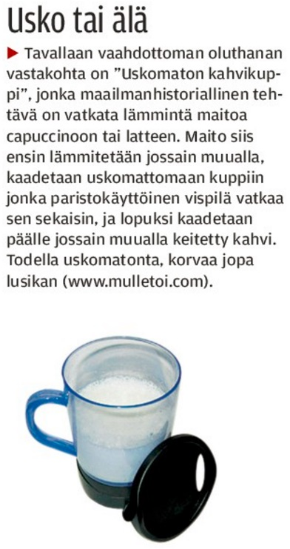
Osa tavaroista saattaa olla vähemmän tarpeellisia…

Slide 4
Miksi ympärillämme on
20 000−30 000 tavaraa?
Vastaus: massatuotanto
Massatuotannon idea: hyödynnetään koneita tuotannossa
  tehdään samanlaisia, tasalaatuisia tuotteita
  tuotantokustannukset laskevat
  lopputuotteen hinta laskee
  yhä useampi voi ostaa tuotteen
  kulutusyhteiskunta syntyy

Slide 5
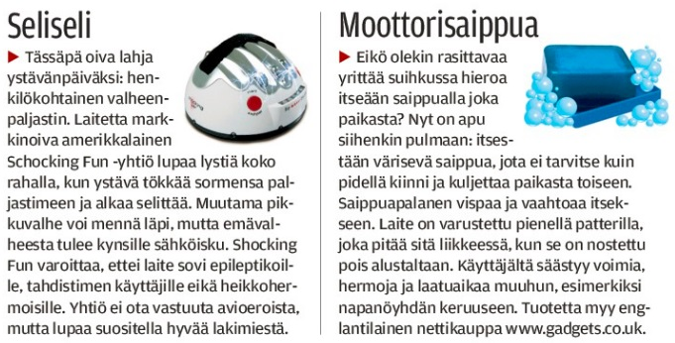
Osa tavaroista saattaa olla vähemmän tarpeellisia…

Slide 6
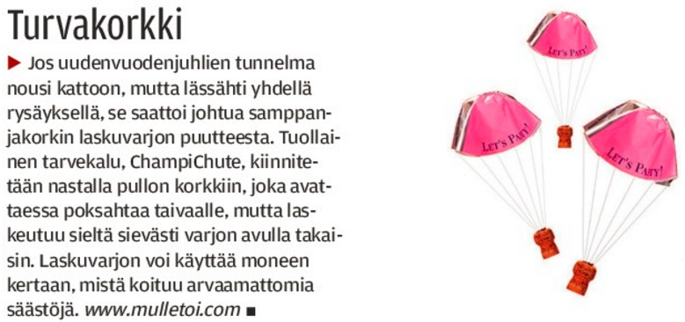
Osa tavaroista saattaa olla vähemmän tarpeellisia…
Juttujen ja kuvien lähde: SK 1-2/2006

Slide 7
Paljonko tarvitsemme tavaroita?
Tehtävät
Onko elämässäsi tullut vastaan muita täysin tarpeettomia esineitä?
Mitkä ovat sinulle kaikkein välttämättömimmät esineet?

